Slide 1

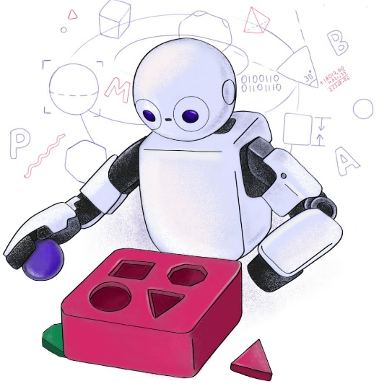

TP557 - Tópicos avançados em IoT e Machine Learning: Desafios do TinyML: Machine Learning
Felipe Augusto Pereira de Figueiredo
felipe.figueiredo@inatel.br

Slide 2
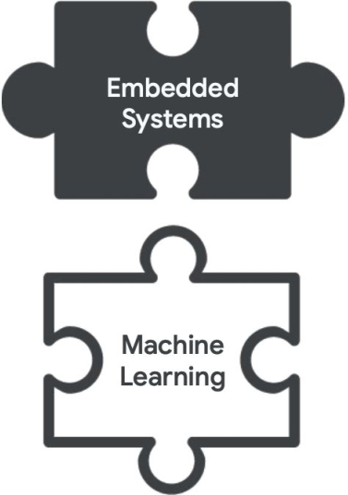
Desafios da execução de ML em sistemas embarcados
Anteriormente, falamos dos desafios encontrados quando usamos sistemas embarcados, i.e., limitações de HW e SW.
Agora, veremos os desafios para execução algoritmos de ML, mais especificamente de Deep Learning, nestes dispositivos pequenos, com restrições de custo, recursos computacionais e consumo.
TinyML

Slide 3
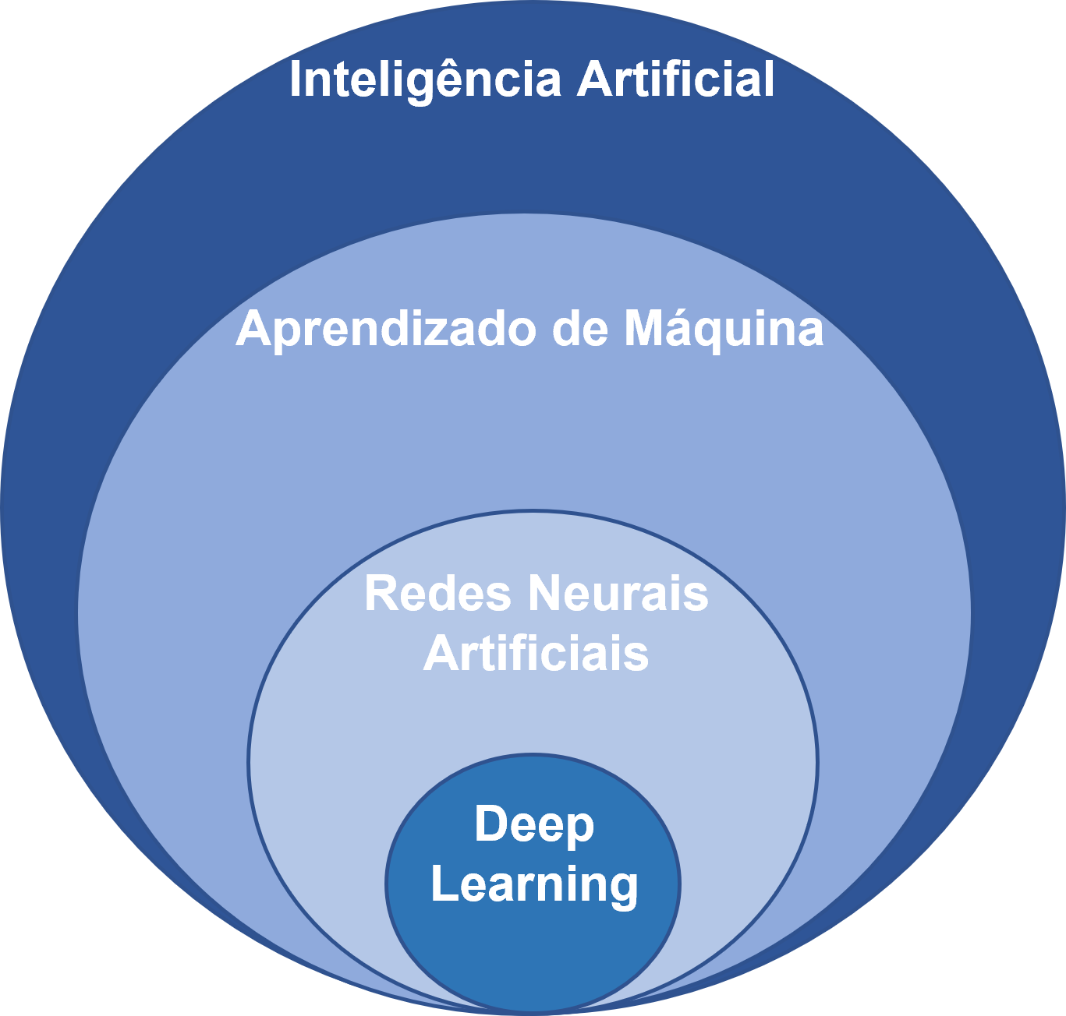
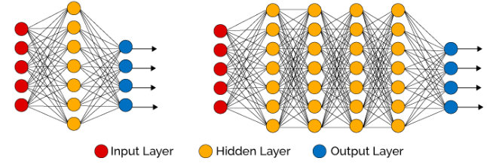
Deep Learning ou Aprendizado Profundo
Subárea do aprendizado de máquina que usa redes neurais artificiais com muitas camadas ocultas para aprender com dados.
Por terem uma grande capacidade, em geral, precisam de uma grande quantidade de dados para aprenderem (i.e., encontrar uma solução geral).

Slide 4
Deep Learning
Um exemplo muito comum de uso do deep learning é a classificação de imagens.
Se tivermos uma base de dados com imagens de gatos e cachorros, podemos treinar uma rede neural profunda para identificá-los em imagens.
O objetivo é obter um modelo que generalize, ou seja, que identifique gatos ou cachorros não vistos durante o treinamento.
Output Layer
Hidden Layer 3
Hidden Layer 1
Hidden Layer 2

Slide 5
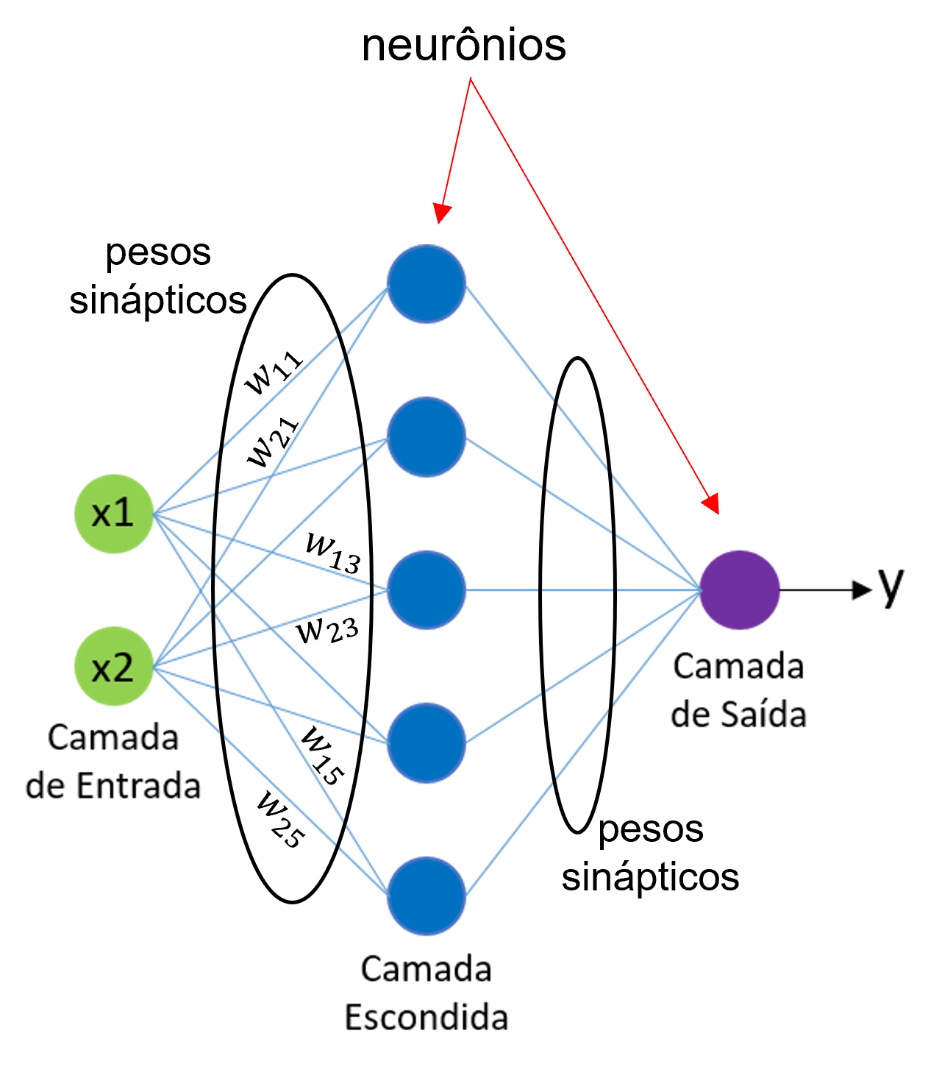
O que é uma rede neural artificial?
É uma conexão de camadas de neurônios artificiais, ou também chamados de nós.
Os neurônios artificiais são modelos matemáticos inspirados no funcionamento de um neurônio biológico.
Os neurônios das diferentes camadas são conectados através dos pesos sinápticos, que determinam a força daquela conexão.
Notes:
Apesar das semelhanças conceituais e da inspiração biológica, é importante enfatizar que as redes neurais artificiais ainda são simplificações dos complexos processos que ocorrem no cérebro humano.

Slide 6
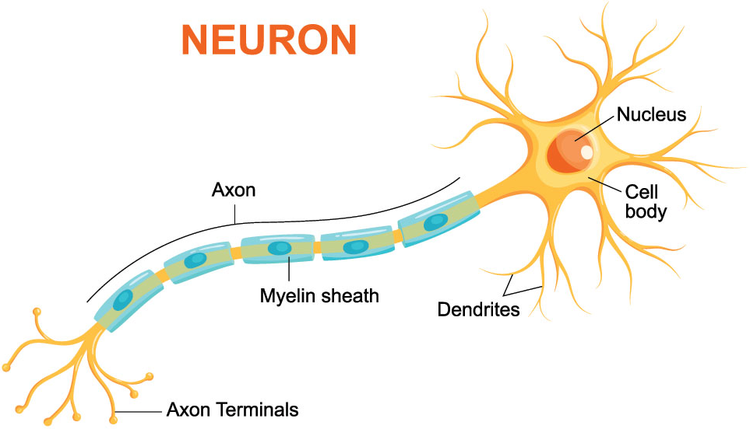








Neurônio biológico
São células que possuem mecanismos eletroquímicos para realizar a transmissão de sinais elétricos (i.e., informações) ao longo do sistema nervoso.
Têm três partes fundamentais: os dendritos, o axônio e o corpo celular, também chamado de soma.
Os dendritos recebem estímulos vindos de outros neurônios e os levam em direção ao corpo celular.
$$x_{4}$$
$$x_{k}$$
$$x_{3}$$
$$x_{2}$$
$$x_{1}$$
$$x_{K}$$
$$y$$
$$y$$
$$y$$
$$y$$

Slide 7
Neurônio biológico
O corpo celular realiza a integração dos estímulos.
O axônio envia impulsos a outros neurônios através de seus terminais.
Os neurônios se comunicam uns com os outros através das sinapses, que são os pontos de contato entre os dentritos de um neurônio e os terminais do axônio de outros neurônios.
$$x_{4}$$
$$x_{k}$$
$$x_{3}$$
$$x_{2}$$
$$x_{1}$$
$$x_{K}$$
$$y$$
$$y$$
$$y$$
$$y$$

Slide 8
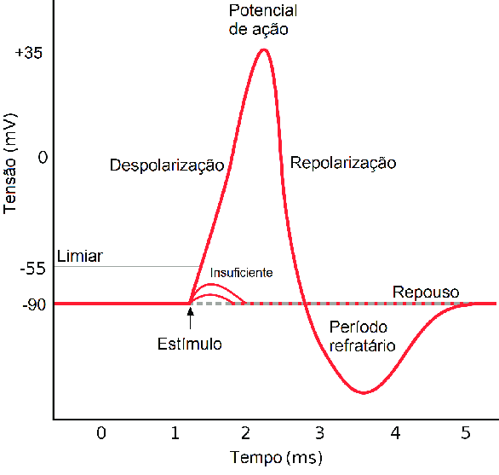
Neurônio biológico
Em termos simples, o funcionamento do neurônio pode ser explicado da seguinte forma:
Ele recebe estímulos elétricos a partir dos dendritos.
Esses estímulos são somados no corpo celular (soma).
Se a soma dos estímulos exceder um certo limiar de ativação, o neurônio gera um impulso (ou potencial de ação) que é enviado pelos terminais do axônio a outros neurônios através das sinapses.

Slide 9
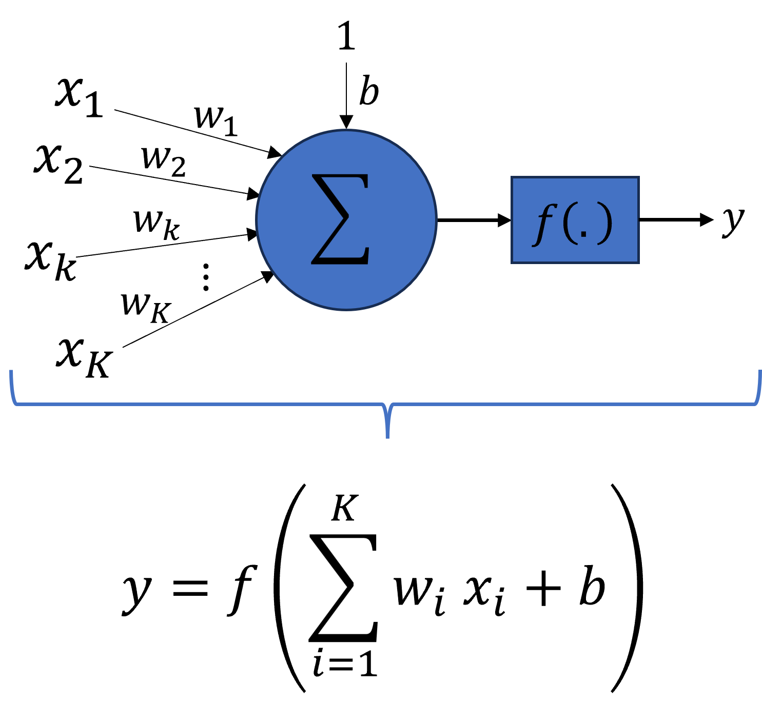
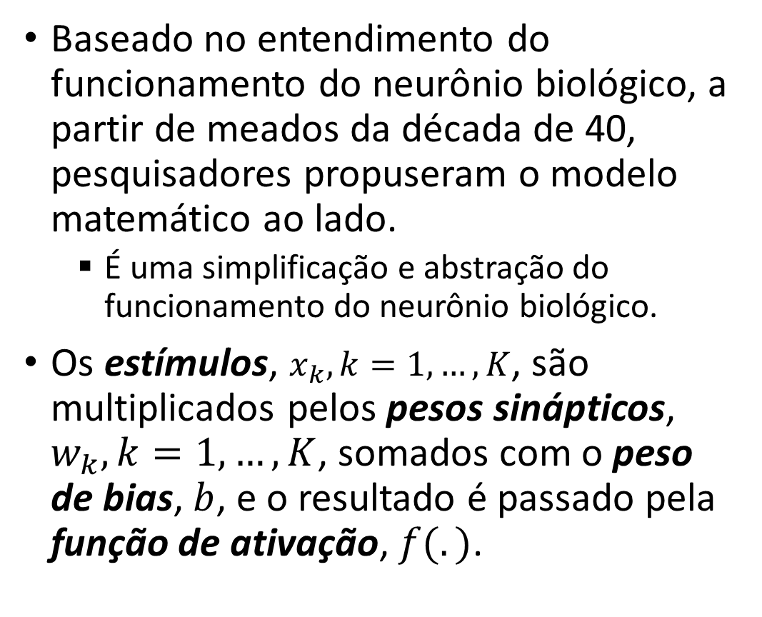
Neurônio artificial
Baseado no entendimento do funcionamento do neurônio biológico, a partir de meados da década de 40, pesquisadores propuseram o modelo matemático ao lado.
É uma simplificação e abstração do funcionamento do neurônio biológico.
Os estímulos, $x_{k}, k=1,…, K$, são multiplicados pelos pesos sinápticos, $w_{k}, k=1,…, K$, somados com o peso de bias, $b$, e o resultado é passado pela função de ativação, $f(.)$.
Função de ativação
Soma ponderada dos estímulos

Slide 10
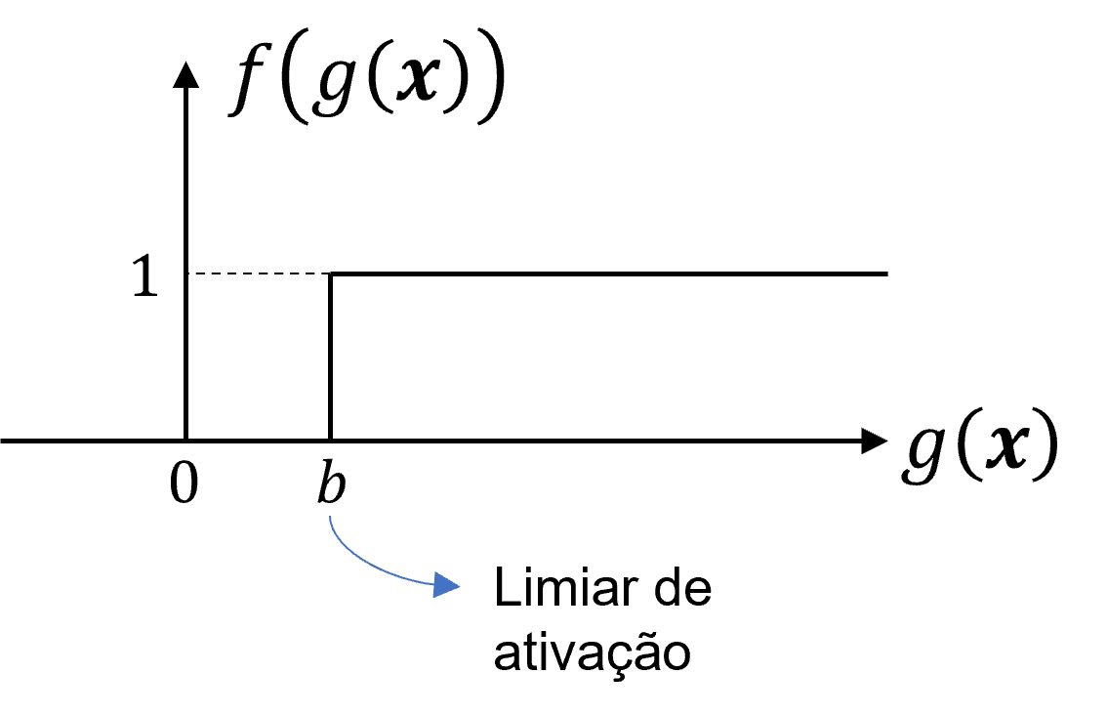
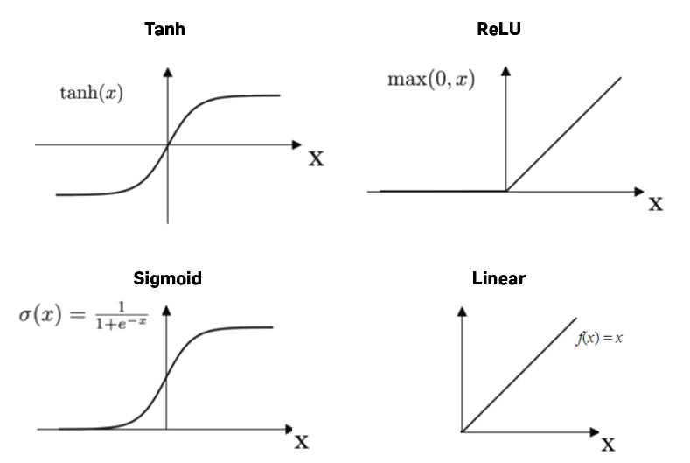
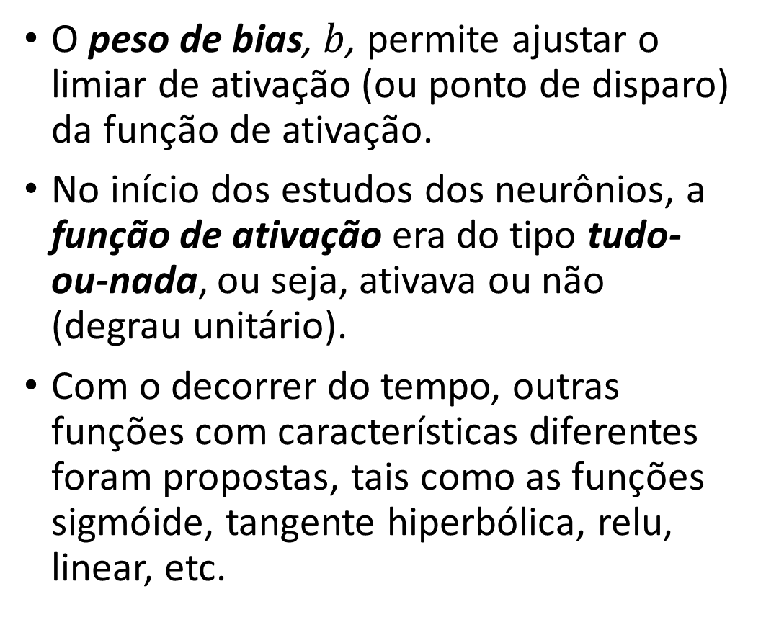
Neurônio artificial
função de ativação “tudo-ou-nada”
O peso de bias, $b$, permite ajustar o limiar de ativação (ou ponto de disparo) da função de ativação.
No início dos estudos dos neurônios, a função de ativação era do tipo tudo-ou-nada, ou seja, ativava ou não (degrau unitário).
Com o decorrer do tempo, outras funções com características diferentes foram propostas, tais como as funções sigmóide, tangente hiperbólica, relu, linear, etc.

Slide 11
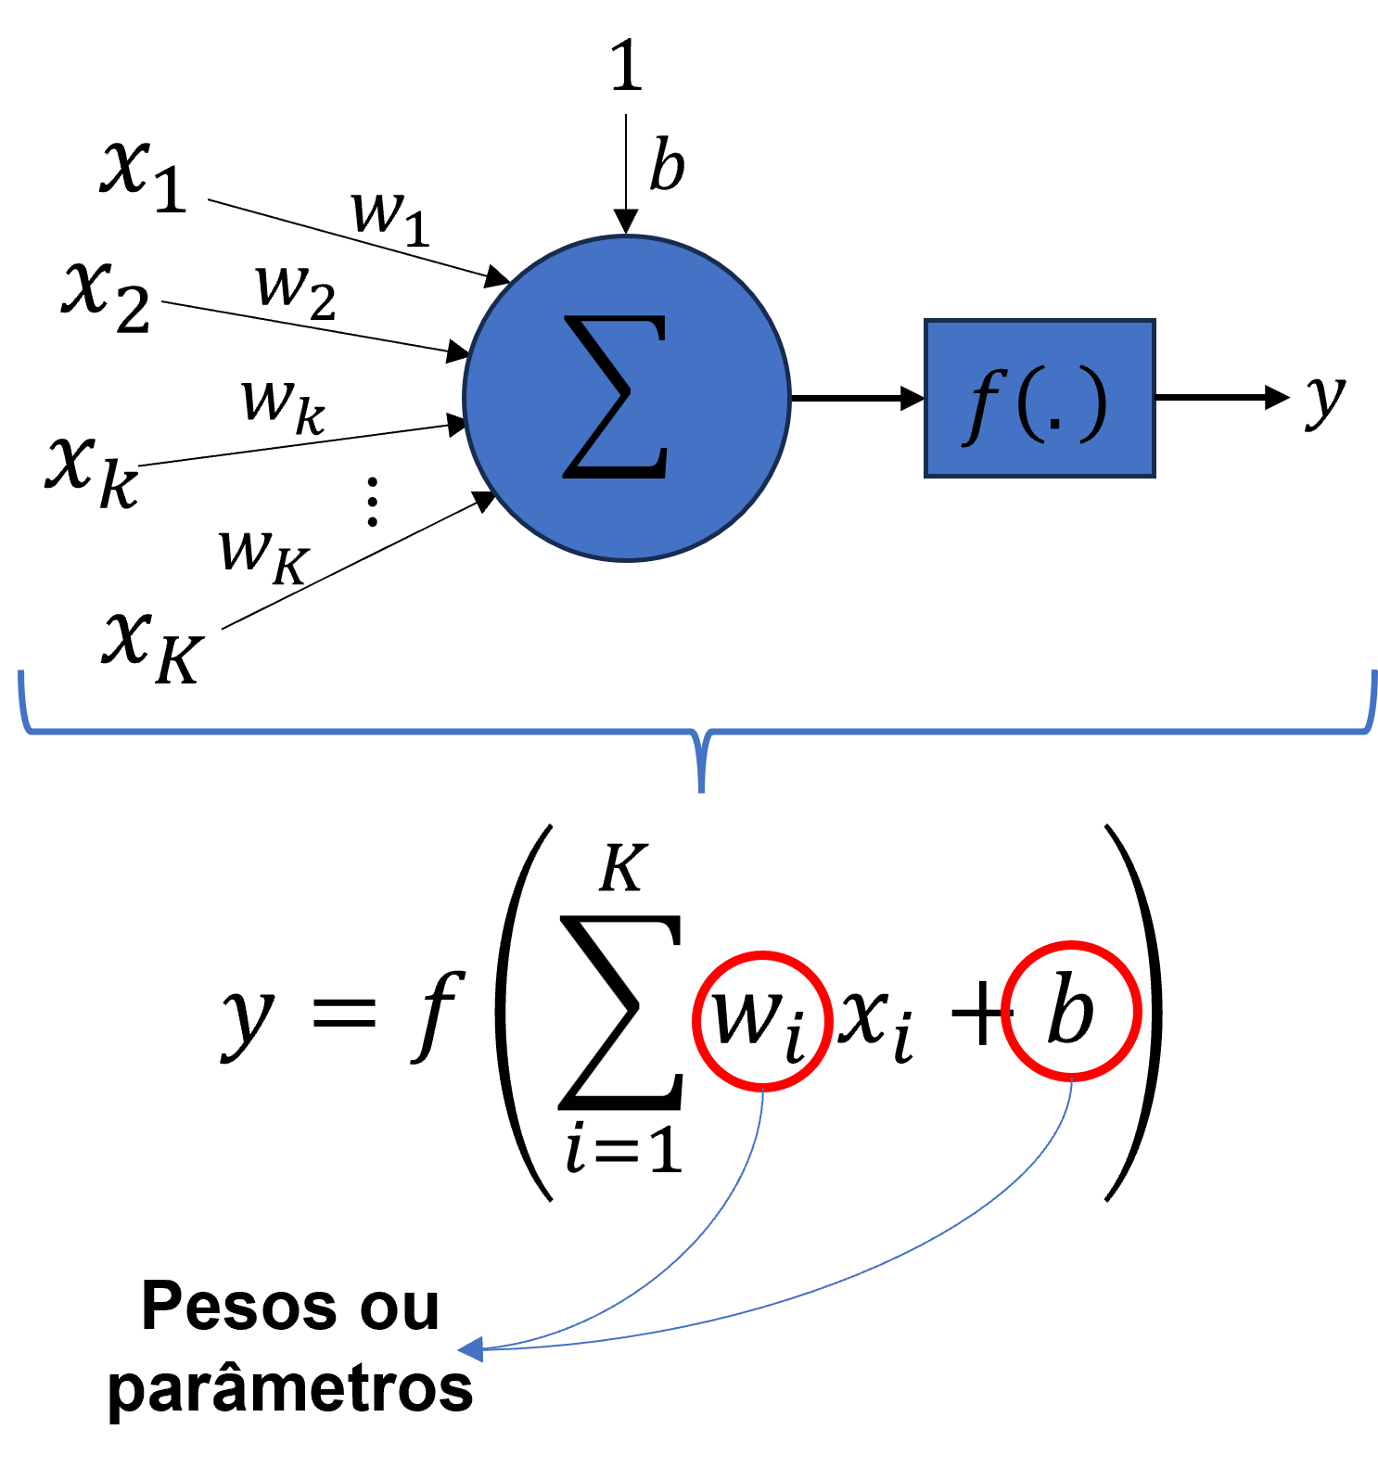
Neurônio artificial
O objetivo do treinamento de uma rede neural artificial é encontrar os valores ideais dos pesos (bias e sinápticos) de todos os neurônios de forma que a rede resolva uma tarefa específica, como, por exemplo, a classificação de imagens.
Os pesos são ajustados através de um processo iterativo chamado de retropropagação do erro, onde apresenta-se ao modelo as entradas e saídas esperadas e o processo minimiza o erro entre a saída da rede e os valores de saída esperados.
Notes:
Esses pesos são ajustados durante o processo de treinamento da rede para otimizar o desempenho do modelo.
Aprendizado: As redes neurais artificiais podem aprender com exemplos e ajustar seus pesos sinápticos para melhorar seu desempenho em uma tarefa específica. Essa capacidade de aprendizado é inspirada na plasticidade sináptica observada no cérebro humano, onde as conexões entre neurônios podem se fortalecer ou enfraquecer com base na experiência.

Slide 12
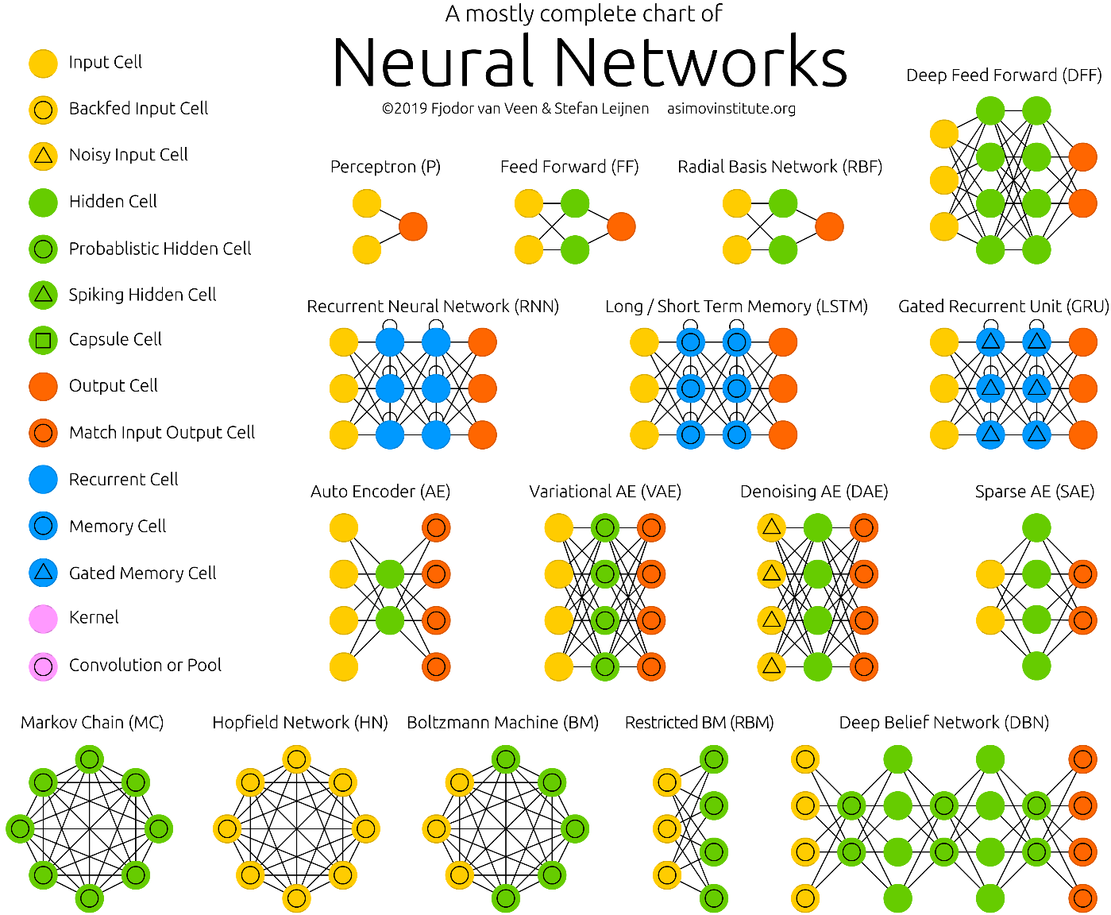

Topologias de redes neurais artificiais
Diferentes tipos de neurônios, a quantidade de camadas e de neurônios em cada uma delas e a forma como eles estão conectados, resultam em topologias diferentes

Slide 13
Topologias de redes neurais artificiais
*
DFFs: também chamadas de dense neural networks (DNN), são redes densamente conectadas (todas as saídas de uma camada se conectam a todos os nós da próxima) com 2 ou mais camadas ocultas.
O termo feed forward vem do fato de que as conexões são sempre no sentido da entrada para a saída.
São usadas em tarefas de aproximação de funções (i.e., regressão e classificação.
https://www.asimovinstitute.org/neural-network-zoo/
* Modelo que será muito usado no curso.

Slide 14
Topologias de redes neurais artificiais
*
CNNs: ou redes neurais convolucionais, são redes que utilizam camadas de convolução, que aplicam filtros para extrair características relevantes dos dados de entrada, em geral imagens.
São usadas em aplicações de visão computacional, como classificação de imagens, processamento de vídeos, detecção de objetos em imagens ou vídeos.
https://www.asimovinstitute.org/neural-network-zoo/
* Modelo que será muito usado no curso.

Slide 15
Topologias de redes neurais artificiais
RNNs: ou redes neurais recorrentes, possuem conexões que formam loops, permitindo que informações anteriores sejam armazenadas e influenciem as entradas futuras, ou seja, elas possuem memória.
Essa capacidade as torna especialmente úteis em tarefas que envolvem dados sequenciais, como análise de texto, previsão de séries temporais e processamento de fala e áudio.
https://www.asimovinstitute.org/neural-network-zoo/

Slide 16
Topologias de redes neurais artificiais
AEs: os autoencoders têm como objetivo aprender uma representação latente (i.e., características importantes, mas ocultas) dos dados de entrada.
Consistem em duas partes: o codificador, que mapeia os dados de entrada para uma representação latente (de maior ou menor dimensão), e o decodificador, que reconstrói os dados originais a partir da representação latente.
São usados em tarefas de redução de dimensionalidade, remoção de ruído, compressão de dados, geração de dados sintéticos e redundância.
https://www.asimovinstitute.org/neural-network-zoo/
Notes:
latente adjetivo de dois gêneros 1. não aparente, não manifesto; oculto, encoberto. "perigo, conflito l." 2. que existe em forma adormecida ou reprimida; encoberto, subentendido, disfarçado.
Autoencoders são um tipo de rede neural que visa aprender uma representação compacta e eficiente dos dados de entrada, reduzindo a dimensionalidade do espaço de características. Eles consistem em duas partes principais: o codificador, que mapeia os dados de entrada para uma representação latente de menor dimensão, e o decodificador, que reconstrói os dados originais a partir da representação latente. O objetivo do autoencoder é minimizar a diferença entre os dados de entrada e a reconstrução, permitindo que a rede aprenda características relevantes e reduza o ruído dos dados. Eles são usados em tarefas de redução de dimensionalidade, remoção de ruído, compressão de dados e também para a geração de novos dados semelhantes aos originais.

Slide 17
Topologias de redes neurais artificiais
GANs: ou redes adversárias generativas, são um tipo especial de rede neural que consiste em duas redes em competição: o gerador e o discriminador.
O gerador cria dados sintéticos que se assemelham aos dados reais, enquanto o discriminador tenta distinguir entre os dados reais e os dados gerados pelo gerador.
São usadas para geração de imagens, vídeos e sons realistas, e em tarefas de geração de dados sintéticos.
https://www.asimovinstitute.org/neural-network-zoo/
Notes:
Redes Adversárias Generativas (Generative Adversarial Networks - GANs) são um tipo especial de arquitetura de rede neural que consiste em duas redes em competição: o gerador e o discriminador. O gerador cria dados sintéticos que se assemelham aos dados reais, enquanto o discriminador tenta distinguir entre os dados reais e os dados gerados pelo gerador. Essa competição leva a um aprimoramento mútuo, onde o gerador aprende a produzir dados mais realistas, enquanto o discriminador se torna mais habilidoso em distinguir os dados reais dos sintéticos. GANs são amplamente usadas em geração de imagens, vídeos e sons realistas, bem como em outras tarefas de geração de dados.

Slide 18
Topologias de redes neurais artificiais
ANs: ou redes de atenção,
São usadas em tarefas que envolvem sequências de dados, como tradução automática, processamento de linguagem natural e reconhecimento de fala.
https://www.asimovinstitute.org/neural-network-zoo/
Notes:
Redes Adversárias Generativas (Generative Adversarial Networks - GANs) são um tipo especial de arquitetura de rede neural que consiste em duas redes em competição: o gerador e o discriminador. O gerador cria dados sintéticos que se assemelham aos dados reais, enquanto o discriminador tenta distinguir entre os dados reais e os dados gerados pelo gerador. Essa competição leva a um aprimoramento mútuo, onde o gerador aprende a produzir dados mais realistas, enquanto o discriminador se torna mais habilidoso em distinguir os dados reais dos sintéticos. GANs são amplamente usadas em geração de imagens, vídeos e sons realistas, bem como em outras tarefas de geração de dados.

Slide 20
A complexidade computacional de uma rede neural é diretamente proporcional ao número de conexões, portanto, quanto mais camadas e nós, mais memória e cálculos matemáticos são necessários e, consequentemente, maior será o consumo de memória e energia.

Slide 22
Atividades
Quiz

Slide 23
Perguntas?

Slide 24
Obrigado!

Slide 25
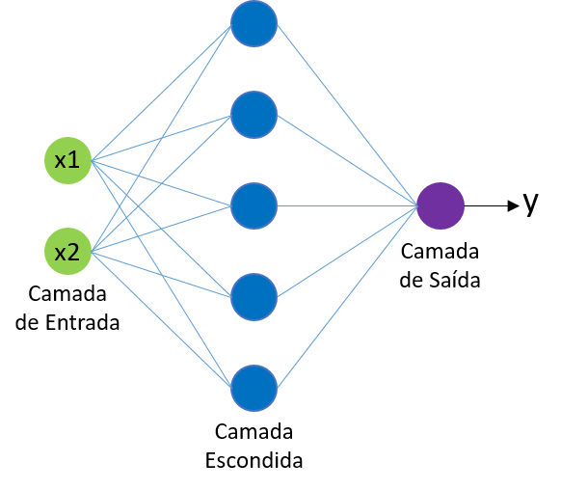











neurônios
pesos sinápticos
$$w_{11}$$
$$w_{21}$$
$$f\left(g\left(x\right)\right)$$
$$w_{13}$$
$$w_{23}$$
$$1$$
$$w_{15}$$
$$g\left(x\right)$$
$$w_{25}$$
pesos sinápticos
$$0$$
$$b$$
Limiar de ativação
Notes:
O Z80 é um microprocessador de 8 bits desenvolvido pela Zilog, lançado pela primeira vez em 1976. Ele foi amplamente utilizado em computadores pessoais, videogames, controladores industriais e outros sistemas embarcados durante a década de 1980. O Z80 foi uma evolução do processador Intel 8080 e se tornou um dos microprocessadores mais populares da época.

Slide 26









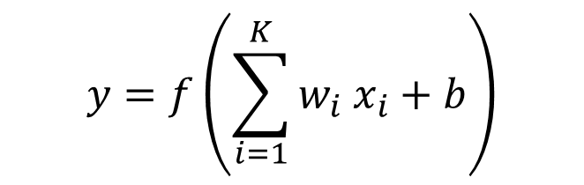















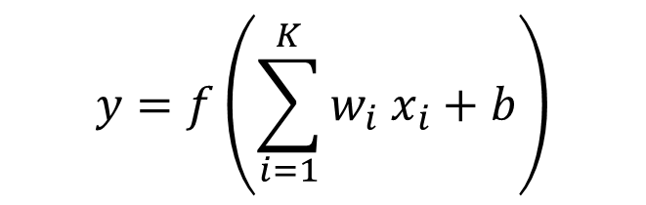


















$$1$$
$$b$$
$$x_{1}$$
$$w_{1}$$
$$x_{2}$$
$$w_{2}$$
$$g\left(x\right)=\sum_{i=1}^{N}{{w_{i} x}_{i}}+b$$
$$w_{i}$$
$$f\left(g\left(x\right)\right)$$
$$y$$
$$1$$
$$x_{i}$$
$$x_{1}$$
$$⋮$$
$$w_{1}$$
$$b$$
$$w_{N}$$
$$x_{2}$$
$$x_{N}$$
$$w_{2}$$
$$w_{k}$$
$$f\left(.\right)$$
$$y$$
$$x_{k}$$
$$1$$
$$⋮$$
$$w_{K}$$
$$x_{1}$$
$$b$$
$$x_{K}$$
$$w_{1}$$
$$x_{2}$$
$$w_{2}$$
$$w_{k}$$
$$f\left(.\right)$$
$$y$$
$$y=f\left(\sum_{i=1}^{K}{{w_{i} x}_{i}}+b\right)$$
$$x_{k}$$
$$⋮$$
$$w_{K}$$
$$x_{K}$$
Pesos ou parâmetros
$$y=f\left(\sum_{i=1}^{K}{{w_{i} x}_{i}}+b\right)$$

